Slide 1

TRABAJO DE TITULACIÓN PREVIA LA OBTENCIÓN DEL TÍTULO DE
INGENIERO EN INFORMÁTICA
AUTORES:
WILLIAMS RICARDO RIVERA FERNÁNDEZ
CARLOS ANDRÉS ZAMBRANO VIDAL
TEMA:
SISTEMA DE CONTROL DE CONTENIDOS DE LOS MICROSITIOS DE LAS UNIDADES ACADÉMICAS DE LA ESPAM MFL

Slide 2


CAPÍTULO I.
ANTECEDENTES
ESPAM MFL
CARRERA
COMPUTACIÓN
UPS
DESCRIPCIÓN DE LA INSTITUCIÓN

Slide 3
DESCRIPCIÓN DE LA
INTERVENCIÓN
Gestor de Contenido
Micrositios
Unidades Académicas

Slide 4

OBJETIVOS
OBJETIVO GENERAL
Elaborar un sistema de control de contenidos que facilite la creación de los micrositios de las dependencias de la Escuela Superior Politécnica Agropecuaria de Manabí Manuel Félix López.

Slide 5
OBJETIVOS ESPECÍFICOS
1
Analizar los requerimientos recopilados de las unidades académicas de la ESPAM MFL
2
Modelar el sistema control de contenidos de acuerdo a los requerimientos necesarios.
3
Desarrollarlo de acuerdo al modelado a implementarse.
4
Comprobar el funcionamiento contenido de acuerdo a los requerimientos antes establecidos.

Slide 6
CAPÍTULO II. DESARROLLO
METODOLÓGICO
SCRUM
PLANIFICACIÓN
EJECUCIÓN
INSPECCIÓN Y ADAPTACIÓN

Slide 7
CAPÍTULO III. DESCRIPCIÓN
DE LA EXPERIENCIA
REQUERIMIENTOS FUNCIONALES
Realizar módulos editables. Banners y su información, si tiene URL con su respectivo direccionamiento. Introducción, título, subtítulo y la información. Servicios. Ingreso de eventos con su respectivo artículo. Ingreso de noticia con su respectivo artículo. Equipo de trabajo con su respectivo link de redes sociales. Enlace de interés.

Slide 8
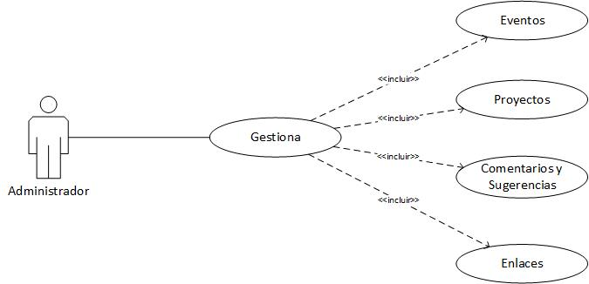
Casos de uso: Administrador

Slide 9
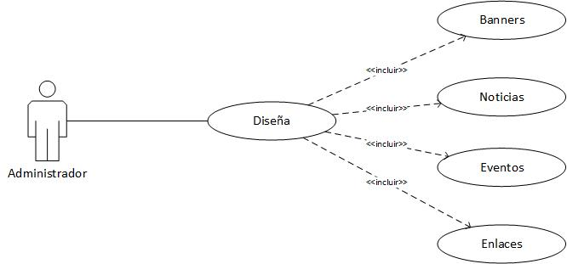
Casos de uso: Administrador

Slide 10
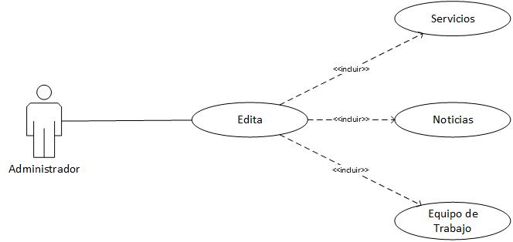
Casos de uso: Administrador

Slide 11
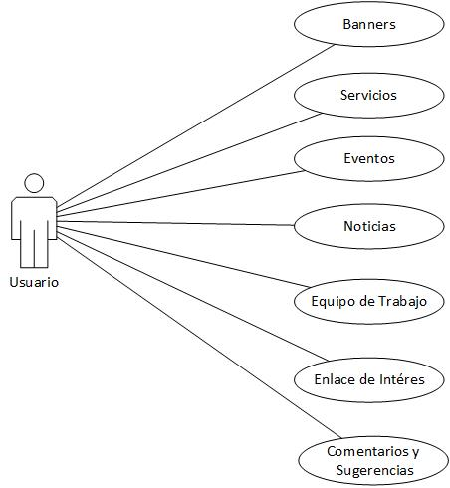
Caso de uso: Usuario

Slide 12
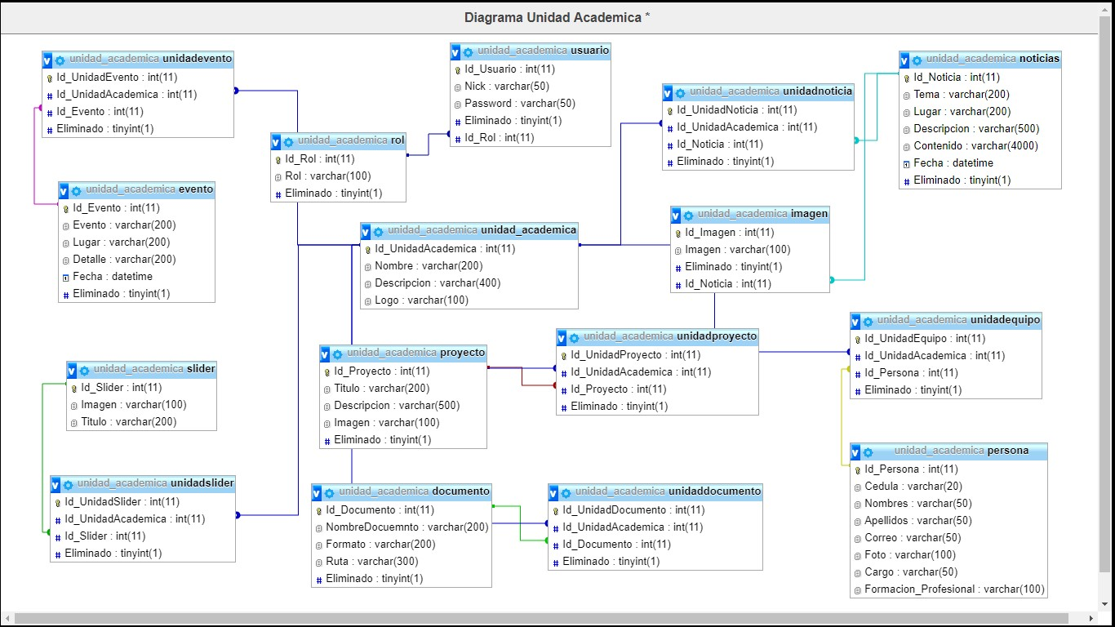
Diagrama de la Base de Datos

Slide 13

Conclusiones
Mediante el levantamiento de información se utilizó el estándar de calidad IEEE 830, la cual es una herramienta clave para determinar los requerimientos funcionales y no funcionales del sistema.
La elaboración de los casos de uso, permitió brindar una idea ordenada y clara a los programadores para la ejecución del Sistema, también permitió diseñar de una manera más estructurada el modelo entidad relación de la base de datos, lo cual conllevó a agilitar el desarrollo del Sistema.

Slide 14

Recomendaciones
Para dar credibilidad a la información recolectada, es necesario utilizar herramientas de calidad que permita tener una completa descripción del comportamiento del sistema, para la determinación de los requerimientos del sistema.
Al momento de diseñar la base de datos es necesario, realizar inicialmente los casos de uso ya que se debe conocer cómo va a funcionar el sistema, como primera instancia es recomendable crear un esquema del prototipo para facilitar su desarrollo.

Slide 15



